Slide 1

POSLOVNO IZVJEŠĆE ODVODNJE POREČ ZA 2014. GODINU

Slide 2
OSTVARENI REZULTATI POSLOVANJA
u 2014. godini ostvarena je dobit od 114.965 kuna
od samog početka rada intenzivno se radilo na kvalitetnom upravljanju troškovima te optimizaciji poslovnih aktivnosti
takva politika rezultirala je kako uspostavljanjem stabilnosti i likvidnosti Društva tako i ostvarivanjem pozitivnog poslovnog rezultata
plan je Društva i za narednu godinu prilagođavati se gospodarskim uvjetima i tržišnim trendovima te osigurati kontinuitet u obavljanju djelatnosti

Slide 3
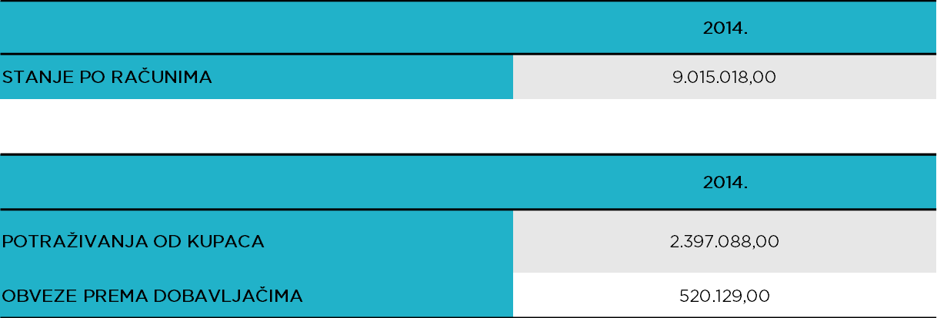
POTRAŽIVANJE I OBVEZE
postignuta je i održana financijska stabilnost i likvidnost Društva
u ukupnom stanju sredstava po računu uključeno je i 6.320.697,27 kuna doznačenih od strane Hrvatskih voda za plaćanje avansa na EU Projektu Poreč
na dan 31.12. Društvo je ipak raspolagalo viškom likvidnih sredstava za podmirenje kratkoročnih tekućih obveza
postignut je pozitivan koeficijent likvidnosti što govori da je Društvo sposobno redovno podmirivati svoje tekuće obveze
od ukupnih obveza na dan 31.12. dospjelo je na plaćanje 40.070 kuna
društvu je u prosjeku trebalo 18 dana za podmirivanje svojih obveza
održavanje uspostavljene likvidnosti i solventnosti Društva cilj je i za naredne godine

Slide 4
DJELATNICI I PLAĆE
na dan 31.12. u Društvu je bilo zaposleno 27 djelatnika
prosječna neto plaća iznosila je 4.879,67 kuna
veći dio Društva čine djelatnici Operative te je iz navedenog razloga sklopljen ugovor o poslovnoj suradnji sa Uslugom Poreč čiji djelatnici obavljaju računovodstvene, pravne i opće poslove u ime Odvodnje Poreč
u sklopu realizacije EU Projekta radilo se na zapošljavanju stručnog kadra koji će u znatnoj mjeri doprinijeti praćenju i provedbi samog Projekta
 | PROSJEČAN BROJ ZAPOSLENIH 2014
OPERATIVA | 22
TEHNIČKA SLUŽBA | 5
UKUPNO | 27

Slide 5
ZNAČAJNIJI POSLOVNI DOGAĐAJI
početak poslovanja 01. veljače 2014. godine
pozitivan rezultat u poslovanju
likvidnost i stabilnost Društva
pravovremeno podmirivanje svih dospjelih obveza
stvaranje prepoznatljivog gospodarskog subjekta
potpisivanje novog Kolektivnog ugovora Društva na razdoblje od dvije godine
povećanje osnovice plaće za 5%
isplata nagrade djelatnicima radi uspješnog poslovnog rezultata
uvođenje uredskog poslovanja putem digitalnog medija
unatoč manjoj potrošnji vode u odnosu na 2013. godinu stabilnost Društva nije ugrožena – potrošnja vode manja za 6,21% odnosno 170.065 m³
uvođenje dvosmjenskog rada pražnjenja sadržaja septičkih jama – skraćeno vrijeme čekanja korisnika
uspješna provedba EU Projekta Poreč

Slide 6
EU PROJEKT POREČ
najveći projekt u javnom sektoru na ovim prostorima koji se sufinancira sredstvima EU Fondova
najznačajniji i opsegom najveći projekt koji se će omogućiti pročišćavanje otpadnih voda u skladu sa Hrvatskim i EU propisima
ukupna planirana vrijednost projekta iznosi 67.187.400 €, od čega EU sufinanciranje iznosi 49.723.623 € ( 74,60%), a nacionalna komponenta 17.463.777 € ( 25,40 % )
u 2014. godini poduzeto je niz aktivnosti na ugovaranju i početku radova na Projektu
intenzivno se radilo na otklanjaju i rješavanju svih pravnih i ostalih prepreka koji usporavaju provedbu samog Projekta

Slide 7
EU PROJEKT POREČ
Potpisani ugovori na provedbi EU Projekta Poreč:
ugovor o uslugama stručnog Nadzora – vrijednost Ugovora 11.704.500 kuna
ugovor o izgradnji proširenja kanalizacijske mreže na dodatna naselja – vrijednost ugovora 63.206.972,75 kuna
ugovor na izmiještanju postojećih uređaja za pročišćavanje otpadnih voda i rekonstrukciju kanalizacijske mreže – vrijednost ugovora 56.899.987,64 kuna

Slide 8
EU PROJEKT POREČ
Ugovori koji nisu potpisani te se planira njihovo ostvarenje u narednoj godini su:
ugovor na izgradnji 4 uređaja za pročišćavanje otpadnih voda i postrojenja za solarno sušenje i kompostiranje mulja
ugovor za nabavu opreme

Slide 9
POSLOVNE I INVESTICIJSKE AKTIVNOSTI DRUŠTVA
od investicijskih ulaganja najveći dio aktivnosti bio je usmjeren na provedbu EU Projekta Poreč
osim EU Projekta Poreč radilo se na izradi projektne i ostale dokumentacije potrebne za radove na izgradnji i dogradnji kanalizacijskih sustava van EU Projekta
operativa preseljena u novouređene prostore
obavljano je redovito održavanje na postojećim kanalizacijskim sustavima
 |  | REALIZACIJA 2014. (kn)
 | NAKNADA ZA RAZVOJ
1. | GRAD POREČ | 3.752.951
2. | OPĆINA VRSAR | 1.002.852
3. | OPĆINA FUNTANA | 936.935
4. | OPĆINA TAR-VABRIGA | 754.359
5. | OPĆINA VIŠNJAN | 0
6. | OPĆINA SV. LOVREČ | 0
 | UKUPNO NAKNADA ZA RAZVOJ | 6.450.096
 | DODATAK ZA IZGRADNJU I NAKNADA ZA PRIKLJUČENJE
1. | OPĆINA VRSAR | 0
2. | OPĆINA FUNTANA | 0
3. | OPĆINA TAR - VABRIGA | 552.719
 | UKUPNO DODATAK ZA IZGRADNJU I NAKNADA ZA PRIKLJUČENJE | 552.719
 | SVEUKUPNO | 7.002.816

Slide 10
BUDUĆI RAZVOJ I AKTIVNOSTI DRUŠTVA
provedba EU Projekta Poreč
putem Mjere 7 Ministarstva poljoprivrede, izgradnja dijela kanalizacijskog podsustava odvodnje Baderna
izgradnja glavnog kolektora odvodnje Fuškulin – Mugeba
rekonstrukcija poslovne zgrade
projektiranje, dogradnja i izgradnja kanalizacijskih sustava
obnova voznog parka
korištenje vanjskih izvora financiranja

